Slide 1
KOMPUTER APLIKASI IT
M7
.
EKSTRA MARKUP
KOMPUTER APLIKASI IT
DOSEN
Ganjar Miftahuddin, M.Ds

Slide 2
KOMPUTER APLIKASI IT
EKSTRA MARKUP
Ekstra markup dapat di sebut juga penambahan pada Bahasa pemograman seperti CSS (Cascading Style Sheet) yg mengatur style pada halaman web. Style bisa mengatur seperti warna, layout, margin dan lian-lain.
DOSEN
Ganjar Miftahuddin, M.Ds

Slide 3
KOMPUTER APLIKASI IT
LATIHAN
Pertemuan ke-7
DOSEN
Ganjar Miftahuddin, M.Ds

Slide 4
KOMPUTER APLIKASI IT
Sebelum kalian mengetikan teks pada dokumen HTML siaplan beberapa file berikut
BUAT FOLDER dengan kelas_nim_nama
di dalam folder sediakan minimal 2 Foto ( 1 foto berita +1 foto background) buat dalam folder (images)
Teks palagrap isi dengan teks berita
beri nama dengan mudah (contoh= 1.jpg, 123,jpg dll)
di dalam folder tersedia 1 file HTML terdiri dari home saja, file about, portfolio dan contact tidak di buat
Contoh isi dalam folder
DOSEN
Ganjar Miftahuddin, M.Ds

Slide 5
KOMPUTER APLIKASI IT
HOME
DOSEN
Ganjar Miftahuddin, M.Ds

Slide 6
KOMPUTER APLIKASI IT
LATIHAN
Coba kalian ketik ulang pada NOTEPAD teks yg ada di kotak
Lalu SAVE AS
File nama : home.html
Save as type:
All File (*.*)
Pada kotak BIRU merupakan layout untuk body (background), header, section, dan footer
Nama folder
Ganti dengan nama sesuai image (jpg)
Pada background color kalian bisa liat di color adobe photoshop / illustrator pada hex.
atau kalian bisa ambil kodewarna di web berikut https://www.color-hex.com/
DOSEN
Ganjar Miftahuddin, M.Ds

Slide 7
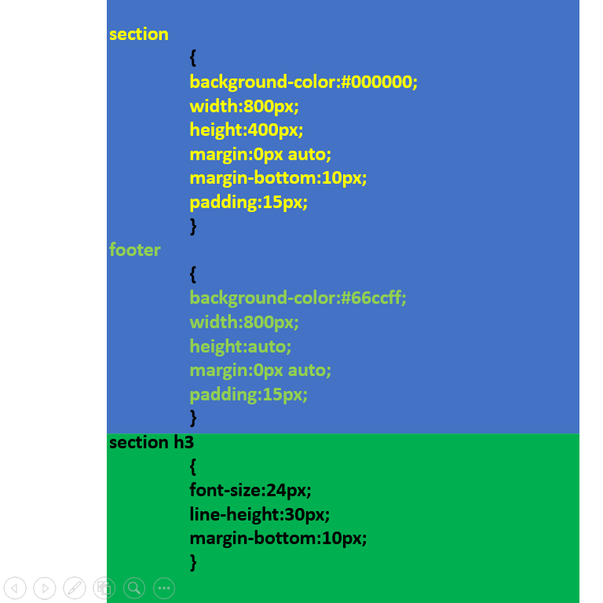
KOMPUTER APLIKASI IT
Pada kotak HIJAU merupakan style huruf seperti warna, jenis font, align dll.
DOSEN
Ganjar Miftahuddin, M.Ds

Slide 8
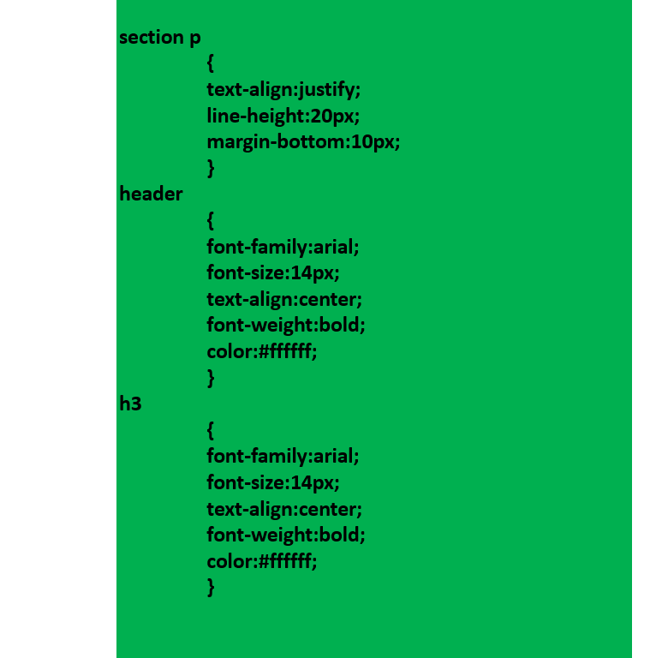
KOMPUTER APLIKASI IT
DOSEN
Ganjar Miftahuddin, M.Ds

Slide 9
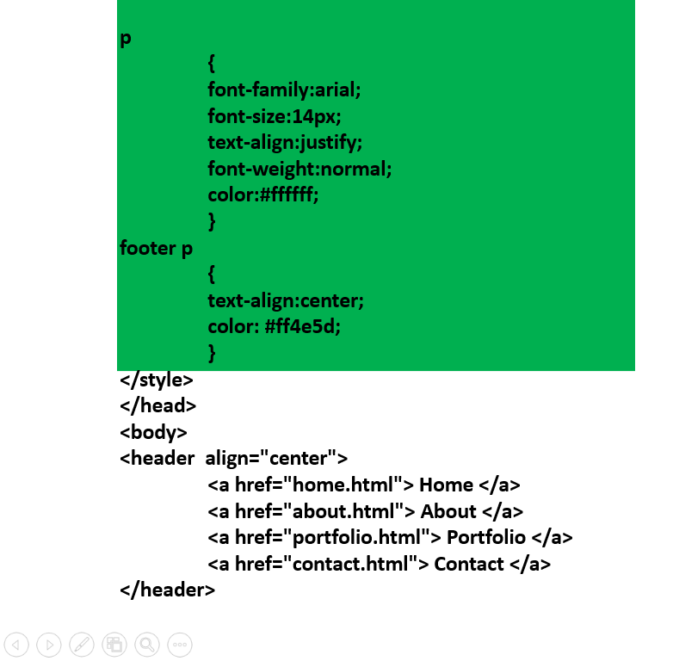
KOMPUTER APLIKASI IT
DOSEN
Ganjar Miftahuddin, M.Ds

Slide 10
KOMPUTER APLIKASI IT
DOSEN
Ganjar Miftahuddin, M.Ds

Slide 11
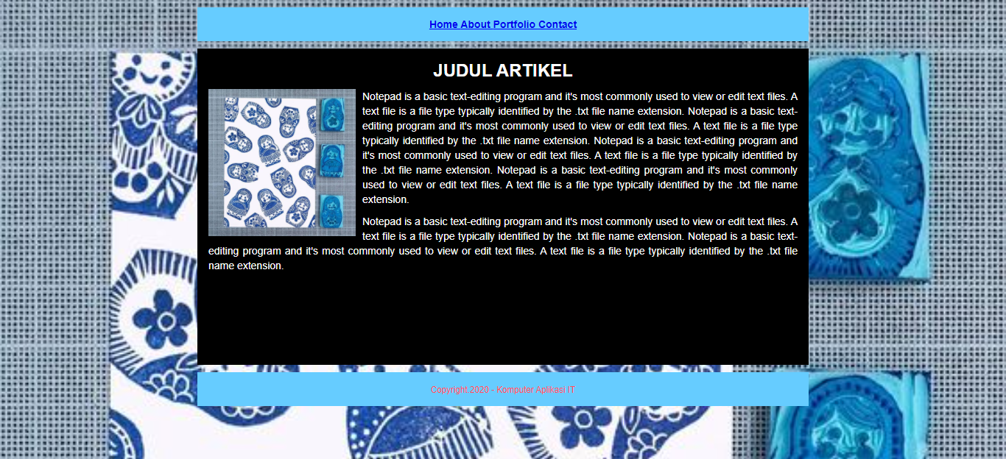
KOMPUTER APLIKASI IT
Contoh hasil
DOSEN
Ganjar Miftahuddin, M.Ds

Slide 12
KOMPUTER APLIKASI IT
Pengumpulan dengan file ZIP foldernya
Ke grup yg ada
DOSEN
Ganjar Miftahuddin, M.Ds

Slide 13
KOMPUTER APLIKASI IT
TUGAS UTS
Pertemuan ke-8
DOSEN
Ganjar Miftahuddin, M.Ds

Slide 14
PROJECT UTS:
PERSONAL VIRTUAL CARD (V-CARD)
Ketentuan Soal :
Website terdiri dari 1 (satu) halaman web (dokumen HTML).
Gunakan penulisan struktur HTML5 dan CSS yang baik dan benar.
Tema website adalah Personal Virtual Card (V-Card) atau kartu nama online.
Gambar / Foto yang digunakan merupakan foto pribadi tidak boleh mengambil dari situs internet kecuali untuk gambar (image) background pattern.
Ukuran image untuk Background = 1400 x 800 pixels dengan format JPG, sedangkan untuk image pattern dapat disesuaikan ukurannya.
Buat tampilan layout website menjadi lebih menarik dan kreatif dengan menambahkan background, image (foto atau ilustrasi), pemilihan huruf (tipografi), dan skema warna (color scheme) sesuai dengan karakter Anda masing-masing.
Tugas dikerjakan di rumah (take home!).

Slide 15
Dokumen yang dikumpulkan :
­Website yang sudah selesai dibuat berupa file dokumen .html dan images yang disusun dalam folder yang rapih.
Apabila menggunakan jenis huruf selain dari default font, harap file font (format .otf atau .ttf) yang digunakan dalam websitenya disertakan dalam folder terpisah. Beri nama folder fonts. (jika font tidak familiar)
Semua files di archive dalam 1 folder diberi nama file sesuai urutan yang ditentukan, yaitu: NIM - NAMA - KELAS
Untuk menghindari hal-hal yang tidak diinginkan, harap disiapkan dari komputer masing-masing dokumen sudah di archive (.zip atau .rar)
Contoh dokumen:
51917001-Nama Mahasiswa-DKV1 (folder archive zip/rar)
index.html (nama gunakan nama Sendiri)
images (folder yang berisi file gambar - .jpg/.png)
Fonts (folder yang berisi file font - .otf/.ttf)
ALTERNATIF JIKA FONT TIDAK FAMILIAR

Slide 16
TUGAS
Waktu Pengumpulan Tugas :
Tugas UTS dikumpulkan sesuai waktu UTS MK Komputer Aplikasi IT
Cara Pengumpulan Tugas :
Tugas UTS (dokumen yang sudah di archive zip/rar) dikumpulkan melalui grup kelas yang ada.
Sanksi dan Keterlambatan Tugas :
Apabila terlambat mengumpulkan Tugas UTS, maka sama dengan tidak mengikuti UTS dan automatis nilai UTS tidak ada (nol).
Setiap mahasiswa yang menyalin tugas dari temannya, semua tampilan website yang serupa akan dikumpulkan dan nilainya akan dikalkulasikan: Misalkan 4 orang yang tugasnya sama nilainya 80, maka nilai 80 akan dibagi 4. Jadi mahasiswa tersebut masing-masing akan mendapatkan nilai UTS = 20.
Jika ketahuan mengambil file dari internet maka nilai UTS tidak ada (nol).
UTS

Slide 17
TUGAS
Ketentuan Penilaian :
Nilai yang bagus dilihat dari ketepatan pengerjaan tugas dengan ketentuan soal diatas.
Struktur penulisan HTML5 dan CSS yang baik & benar.
Kerapihan dalam menyusun folder dokumen.
Setiap mahasiswa harus KREATIF!
Referensi
http://about.me
UTS

Slide 18
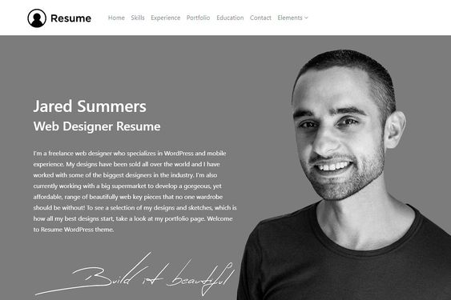
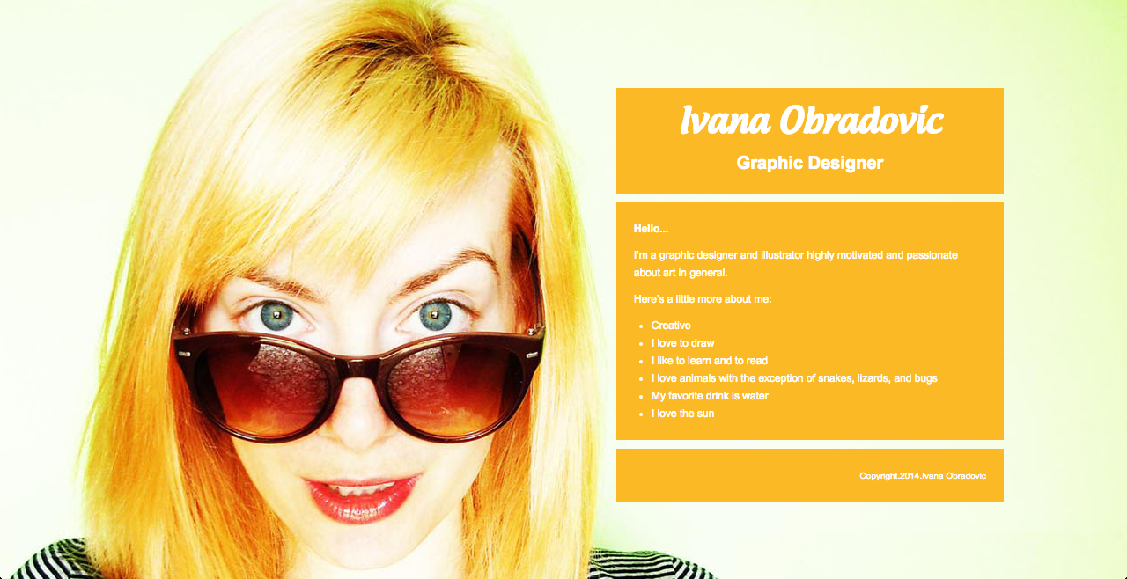
KOMPUTER APLIKASI IT
DOSEN
Ganjar Miftahuddin, M.Ds

Slide 19
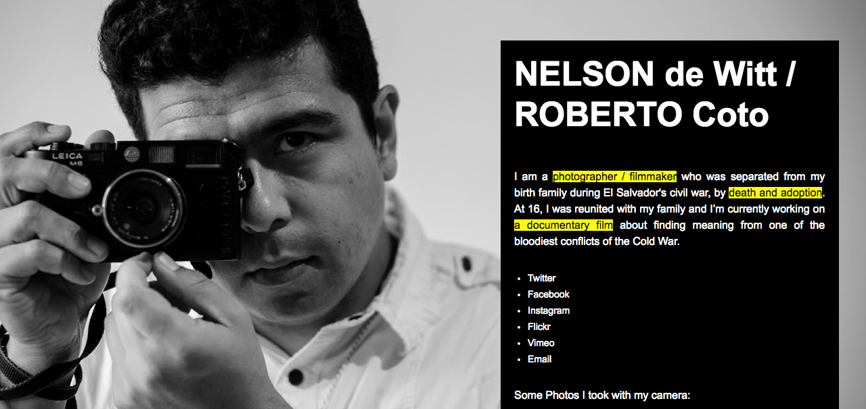
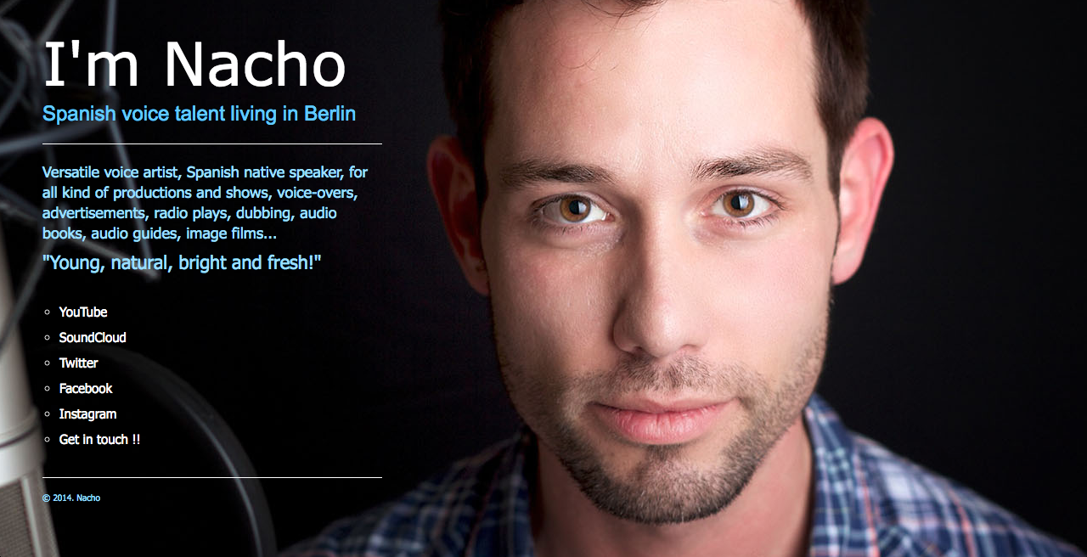
KOMPUTER APLIKASI IT
DOSEN
Ganjar Miftahuddin, M.Ds

Slide 20
KOMPUTER APLIKASI IT
SELAMAT MENGERJAKAN
DOSEN
Ganjar Miftahuddin, M.Ds

